Slide 1
——手写时钟机器人
C语言大作业答辩
Notes:
1

Slide 2
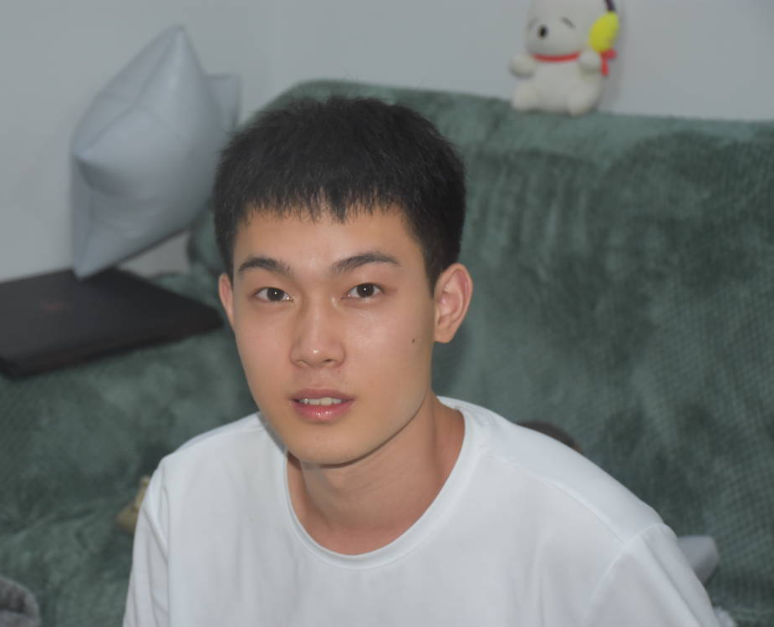

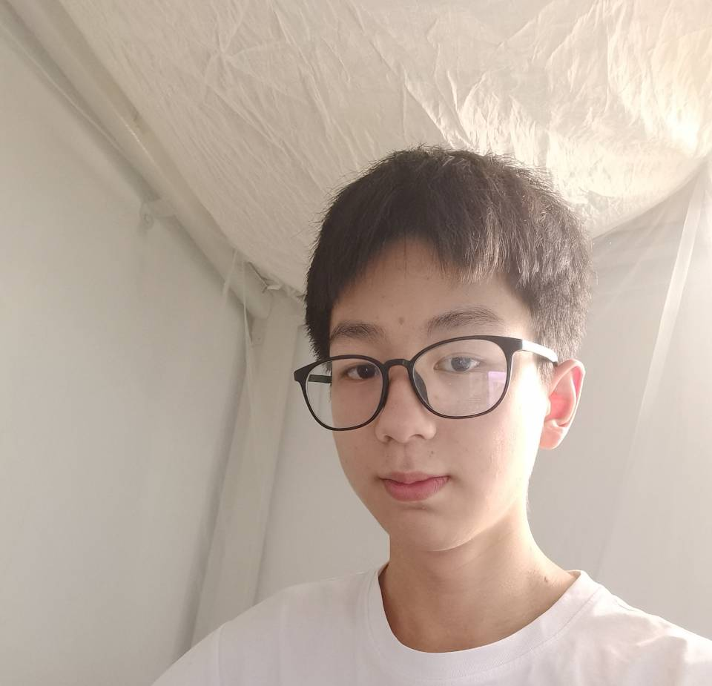
团队成员简介
大佬
和他没什么用的队友
小问题，
都是小问题
一脸懵逼
二脸懵逼

Slide 3
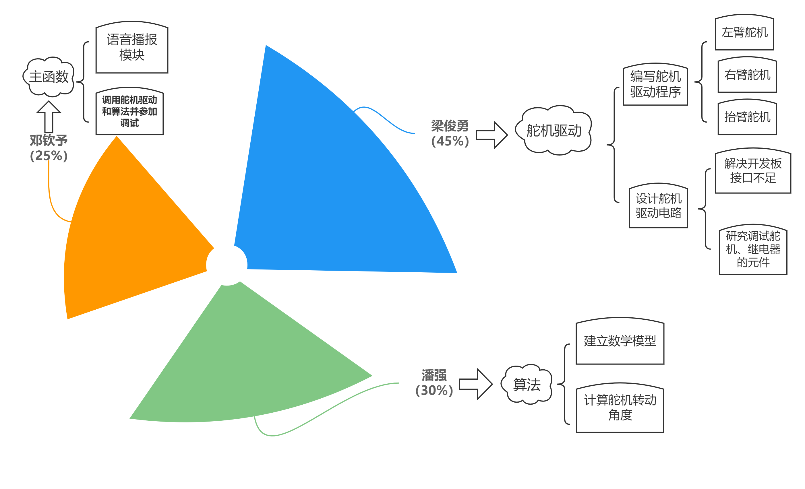
团队分工

Slide 4
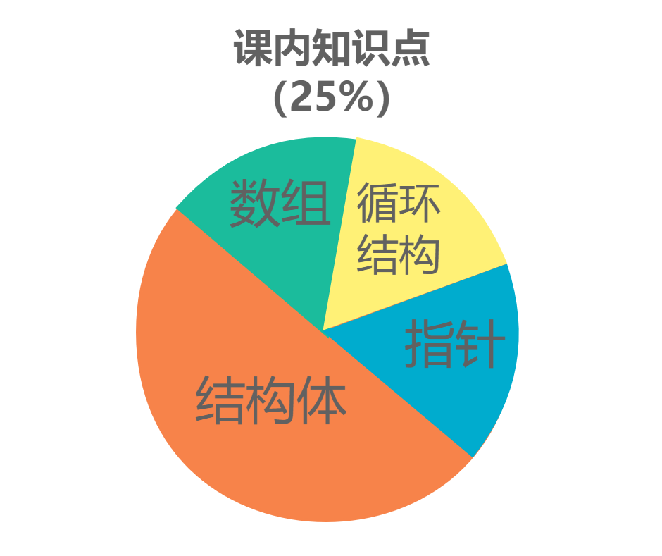
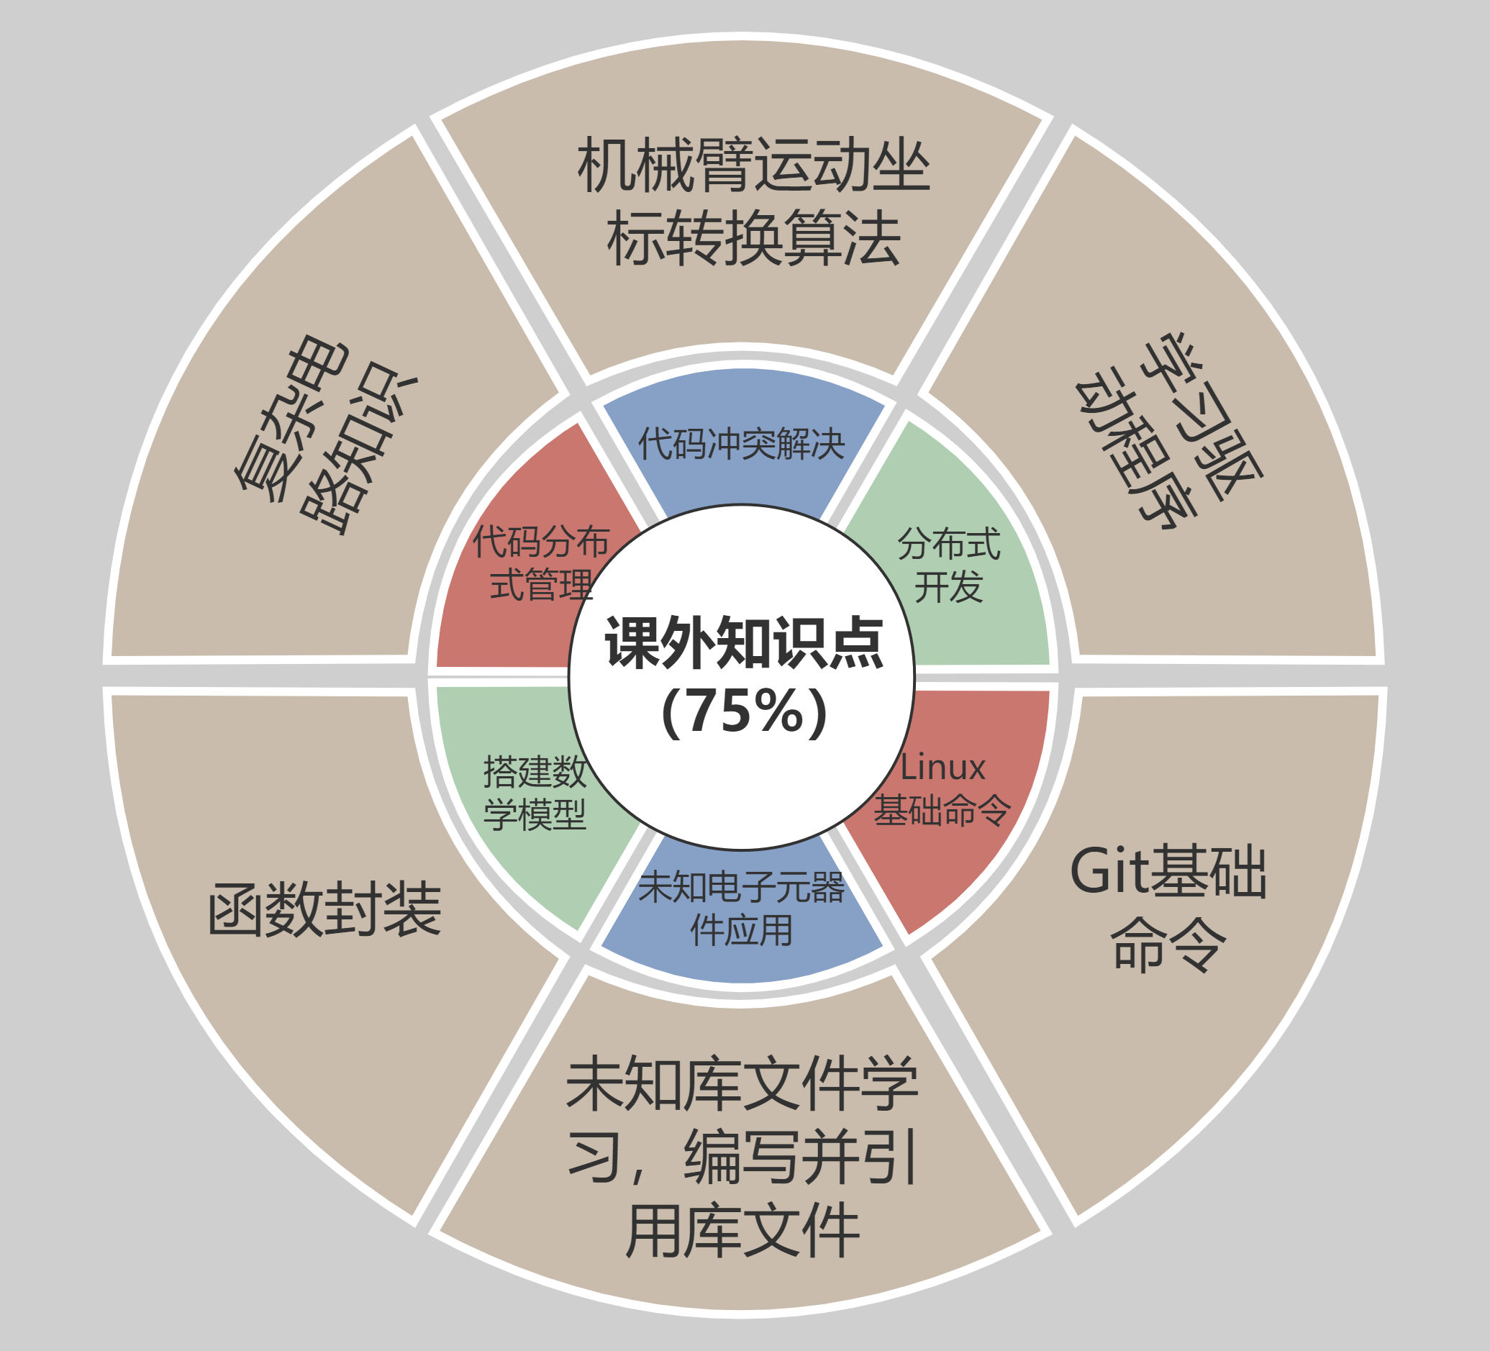
知识点清单
Notes:
4

Slide 5
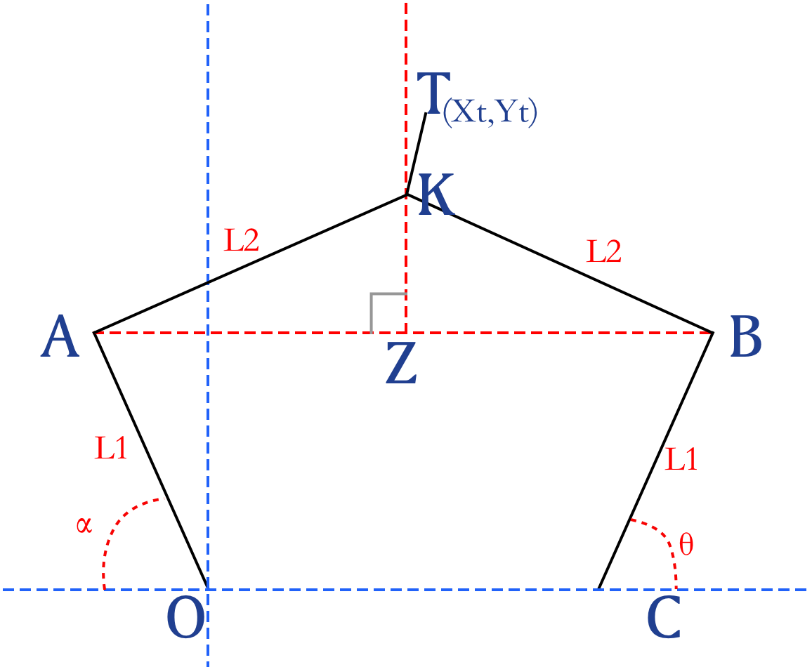
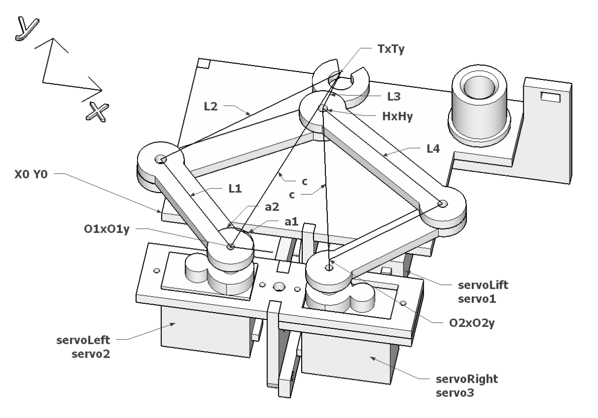
项目原理
数学模型
实物模型
Notes:
5

Slide 6
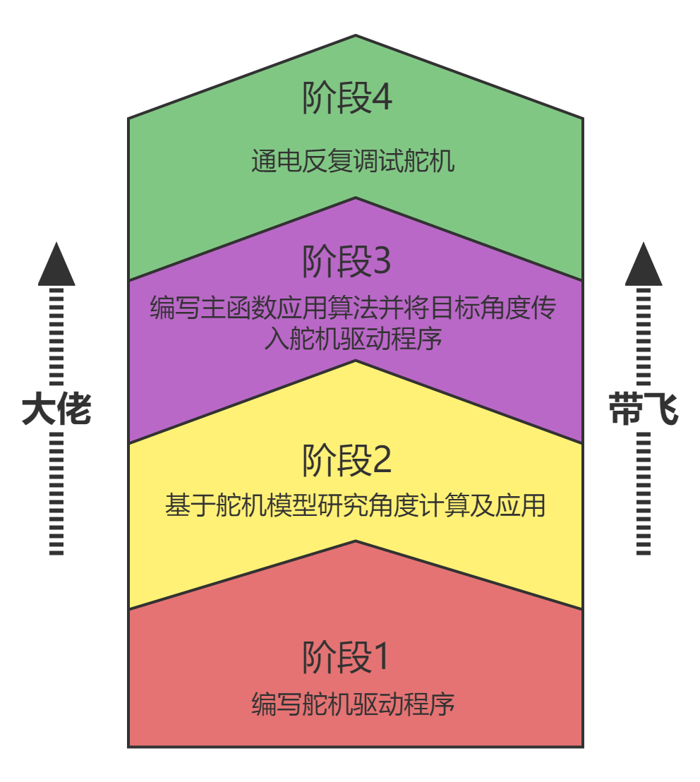
技术流程
Notes:
6

Slide 7
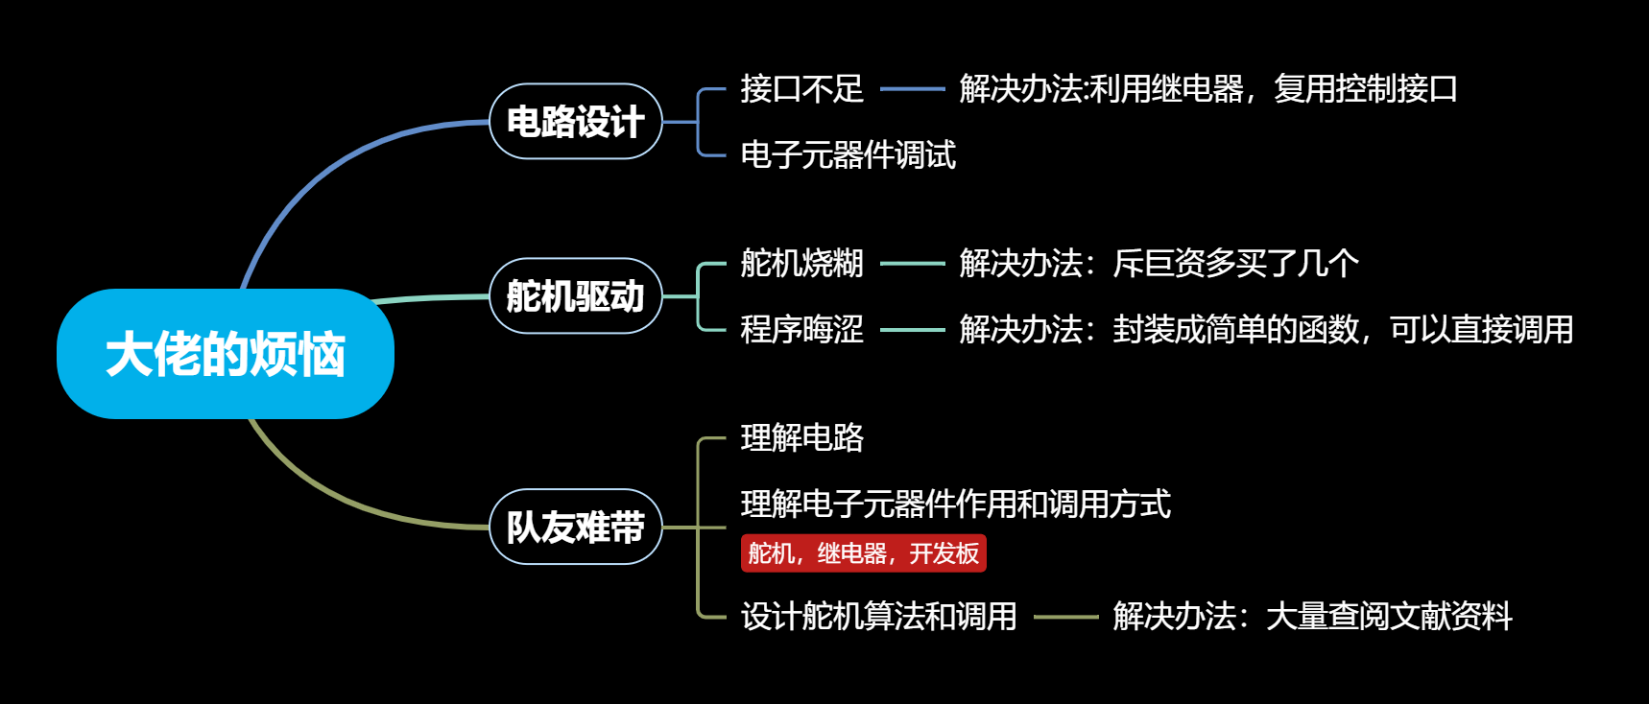
项目难点
Notes:
7

Slide 8
Credits & License
Content by <Put Your Name> http://<PutYourWebsite> License: <Put Your License>
OpenOffice.org template by Raphaël Hertzog http://raphaelhertzog.com/go/ooo-template License: GPL-2+
Background image by Alexis Younes “ayo” http://www.73lab.com License: GPL-2+
Notes:
8

Slide 9
感谢观看！

